Slide 1
Викторина
«Угадай героя сказки»

Slide 2
- По синему морю, к зеленой земле, Плыву я на белом своем корабле. На белом своем корабле, на белом своем корабле. Меня не пугают ни волны, ни ветер, - Плыву я к единственной маме на свете. Плыву я сквозь волны и ветер к единственной маме на свете. Плыву я сквозь волны и ветер к единственной маме на свете. (Мама для мамонтенка)

Slide 3
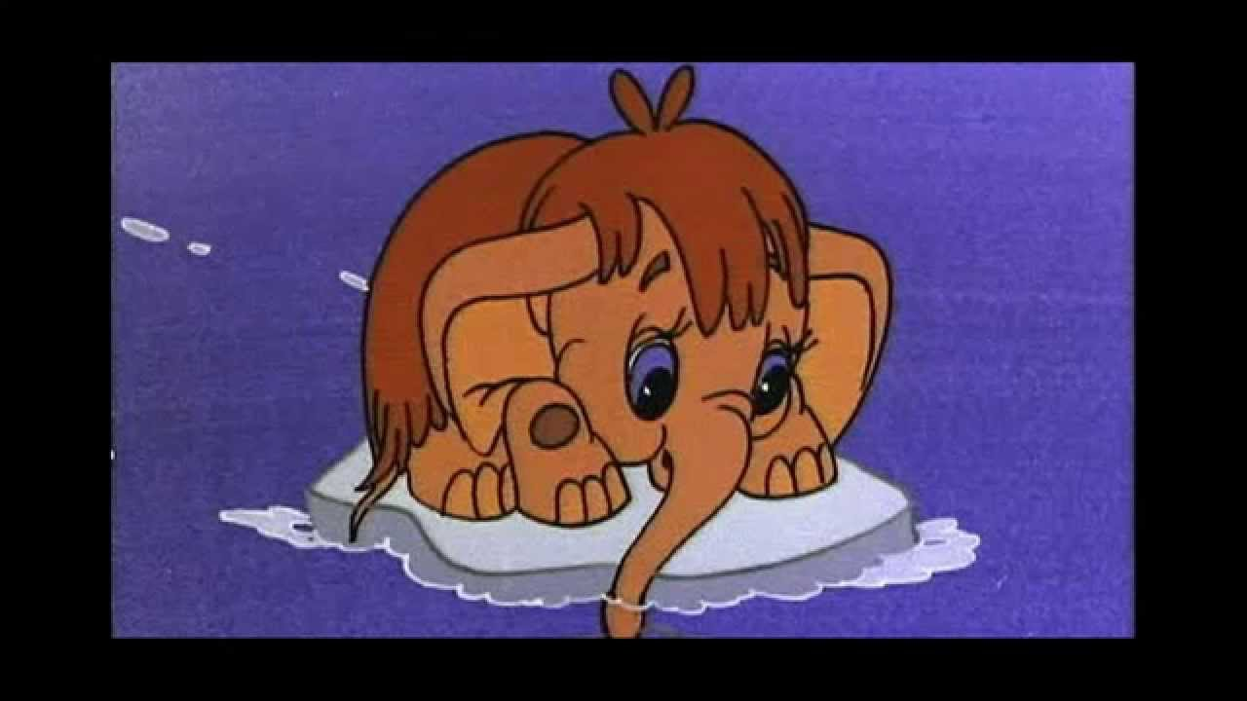

Slide 4
-Скатертью, скатертью дальний путь стелется, И упирается прямо в небосклон. Каждому, каждому в лучшее верится... Катится, катится голубой вагон. (Крокодил Гена)

Slide 5
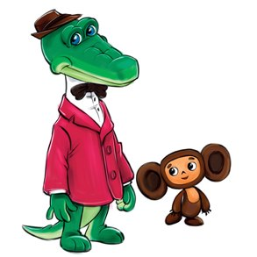

Slide 6
Он весел и не злобен этот милый чудачок
С ним хозяин мистер Робин и приятель Пятачок.
Для него прогула- праздник, и на мед особый нюх.
Этот плюшевый проказник медвежонок Вини Пух.

Slide 7
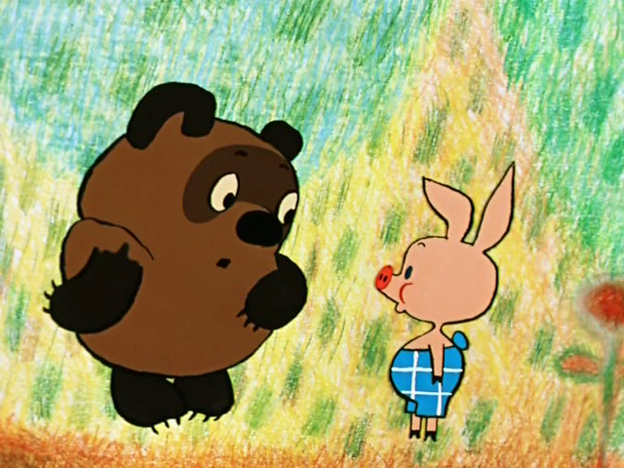

Slide 8
Лечит маленьких детей, лечит птичек и зверей.
Сквозь очки свои глядит добрый доктор… Айболит.

Slide 9
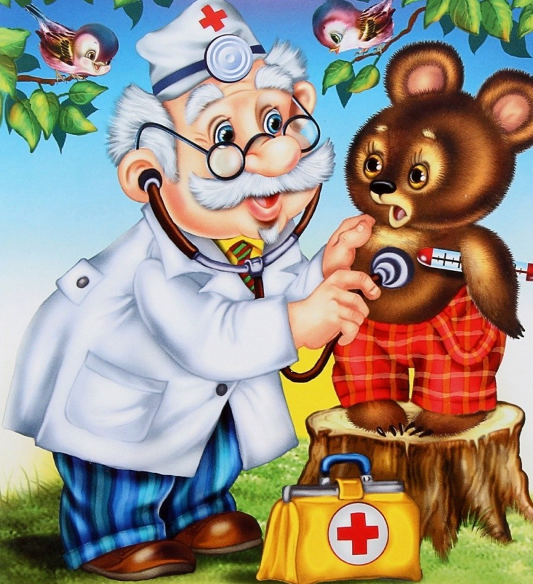

Slide 10
- Есть у меня теперь сынок, Я буду с ним не очень строг, Он из полена вдруг возник, Великий юный озорник, Ведь таких как он повсюду ждут, Скажите, как его зовут? (Приключения Буратино)

Slide 11
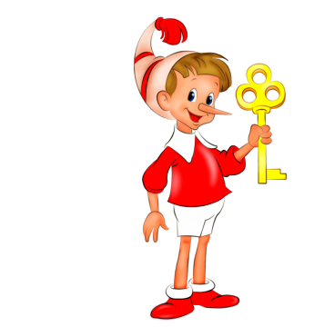

Slide 12
- А ну-ка, давай-ка плясать выходи! — Нет, Дед Мороз, нет, Дед Мороз, нет, Дед Мороз, погоди! (Ну погоди)

Slide 14
- Зверя по следам любого, Узнавать умею я! И жирафа, и корову, И жука, и воробья! (Маша и медведь)

Slide 15
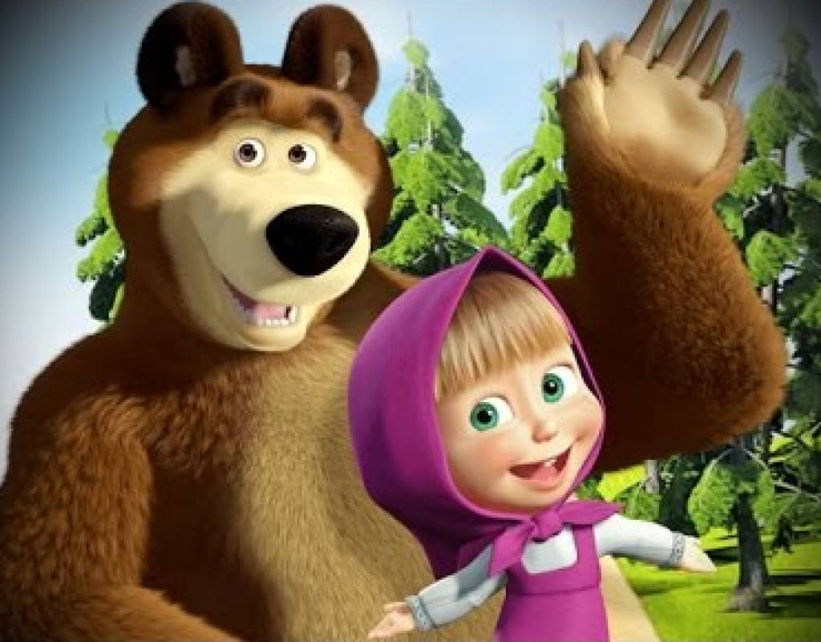

Slide 16
Моет в речке свою пищу, чтоб она была почище,
Лишь потом отправит в рот и чистюля тот … (енот)

Slide 17
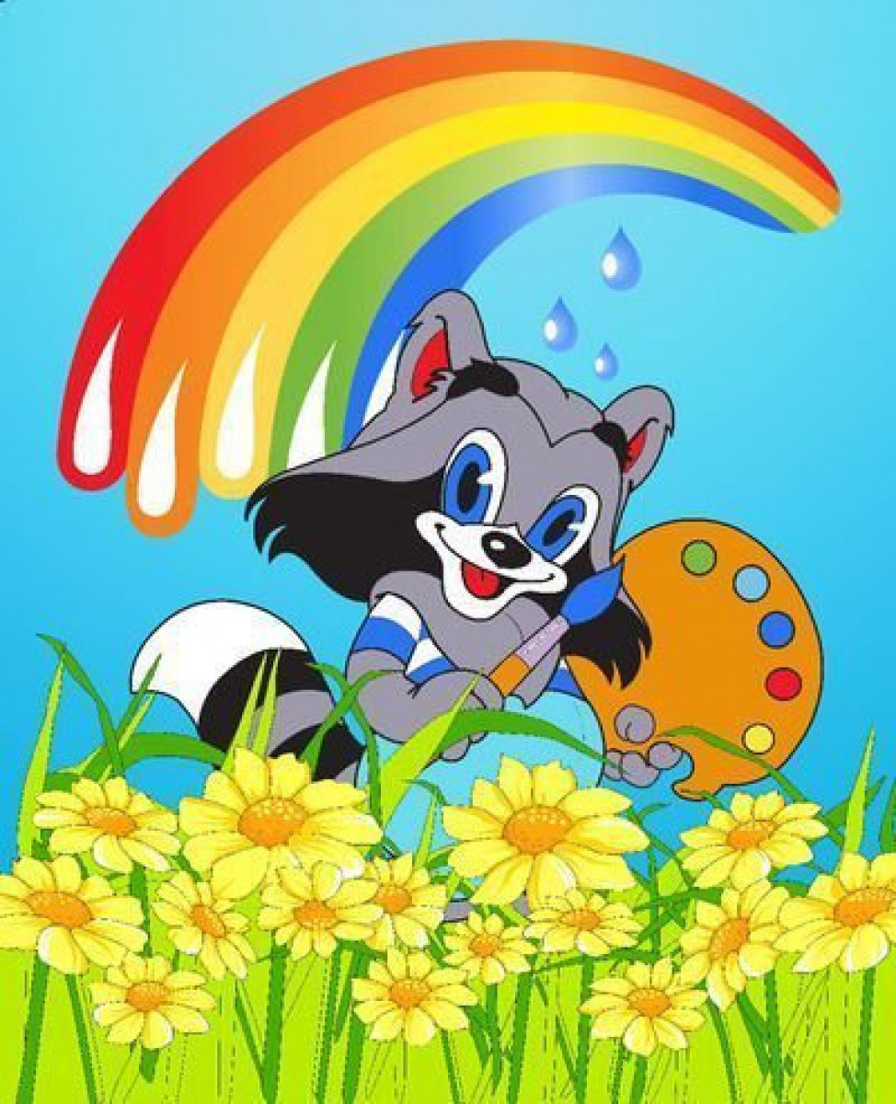

Slide 18
Антошка, Антошка, Пойдём копать картошку, Антошка, Антошка, Пойдём копать картошку!

Slide 19
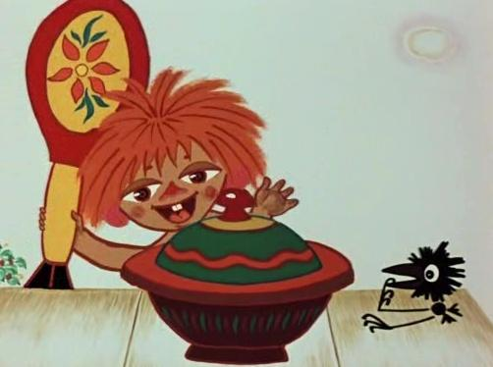

Slide 20
Хорошо на свете
Солнышко свети
Пожелай нам, ветер,
Доброго пути
Доброго, доброго,
Доброго пути
Самого, самого
Доброго пути

Slide 21
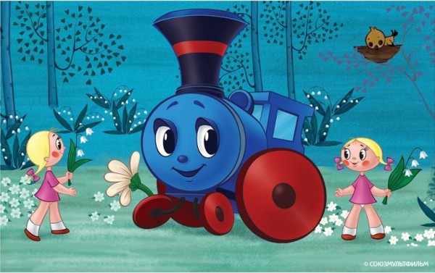

Slide 22
Рядом львёночек лежит
И ушами шевелит,
Только я всё лежу
И на львёнка не гляжу.
Только я всё лежу
И на львёнка не гляжу.

Slide 23
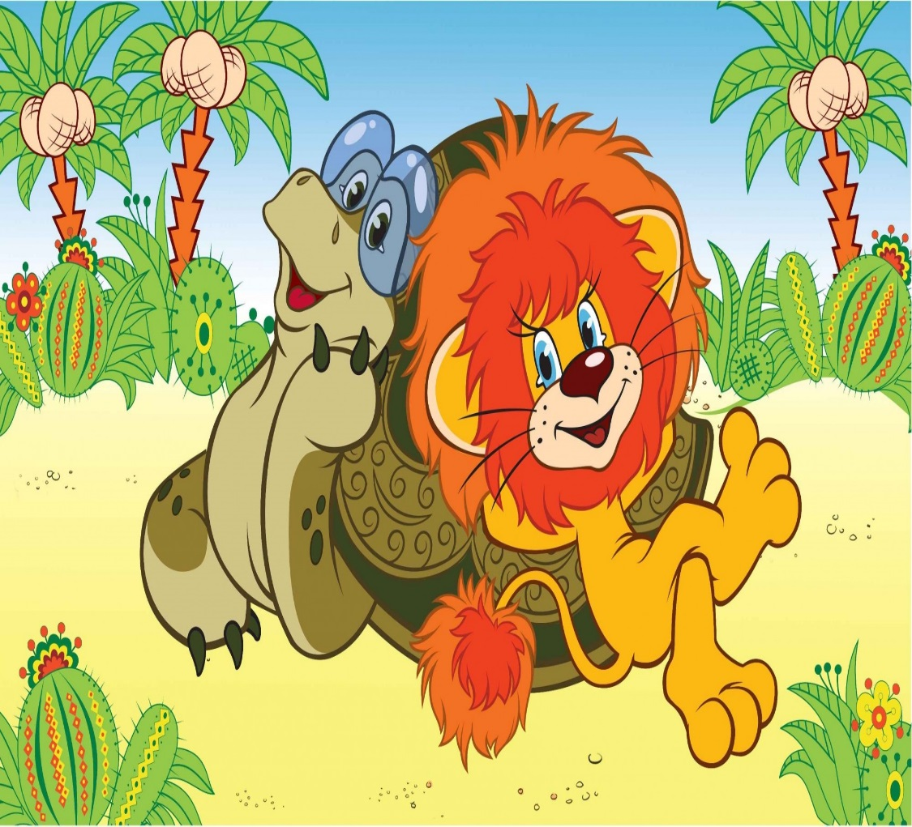

Slide 24
Кабы не было зимы В городах и сёлах, Никогда б не знали мы Этих дней весёлых. Не кружила б малышня Возле снежной бабы, Не петляла бы лыжня, Кабы, кабы, кабы... Не петляла бы лыжня, Кабы, кабы, кабы...

Slide 25
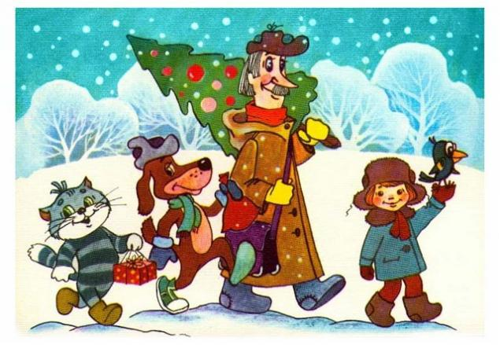

Slide 26
Он — любитель чистоты.
Умывался ль утром ты?
Если — нет, тогда приказ
Даст мочалкам он тотчас,
Грозный строгий командир
Умывальник...

Slide 27
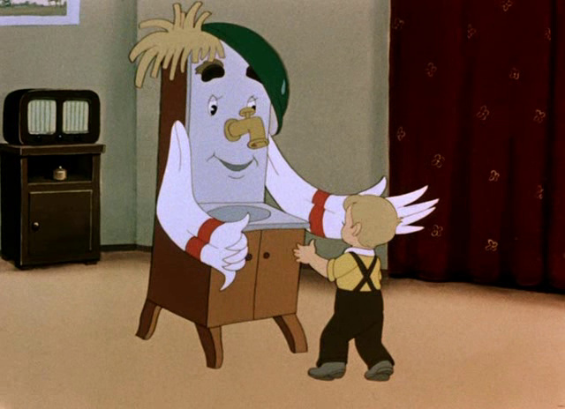

Slide 28
Вы ведь слышали о нём?
Знает всё и обо всём.
«А Вы были на Таити?» —
Сами так его спросите.
Да загадка-то простая!
Как же звали попугая?

Slide 29
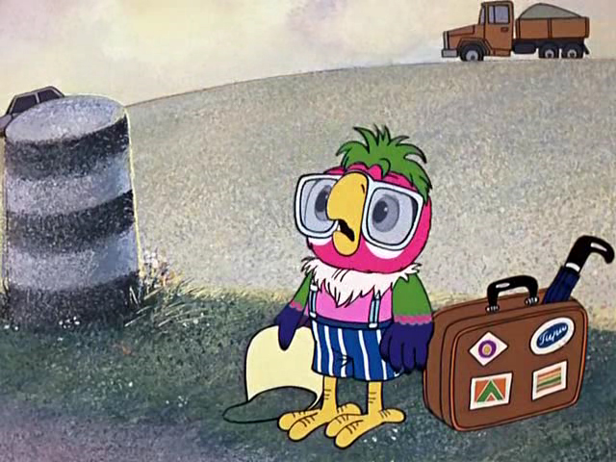

Slide 30
На тарелочке лежал,
Как остыл и убежал.
Встретил он зверей в лесу,
На беду свою — лису.
Ей попался на зубок.

Slide 31
